Slide 1









UBND QUẬN DƯƠNG KINH
TRƯỜNG TIỂU HỌC ANH DŨNG
TIẾNG VIỆT
Bài 25: Ôn tập và kể chuyện

Slide 2

Ôn tập và kể chuyện
Bài
25
Đọc
1
i
u
ư
ia
ua
ưa
r
ri
ru
rư
t
tia
tua
tưa
s
si
su
sư
th
thia
thua
thưa
t
ti
tu
tư
tr
tri
tru
trư
th
thi
thu
thư
Notes:
Do HS đã nắm được quy luật ghép tiếng nên mình đã thay đổi hình thức ghép

Slide 3


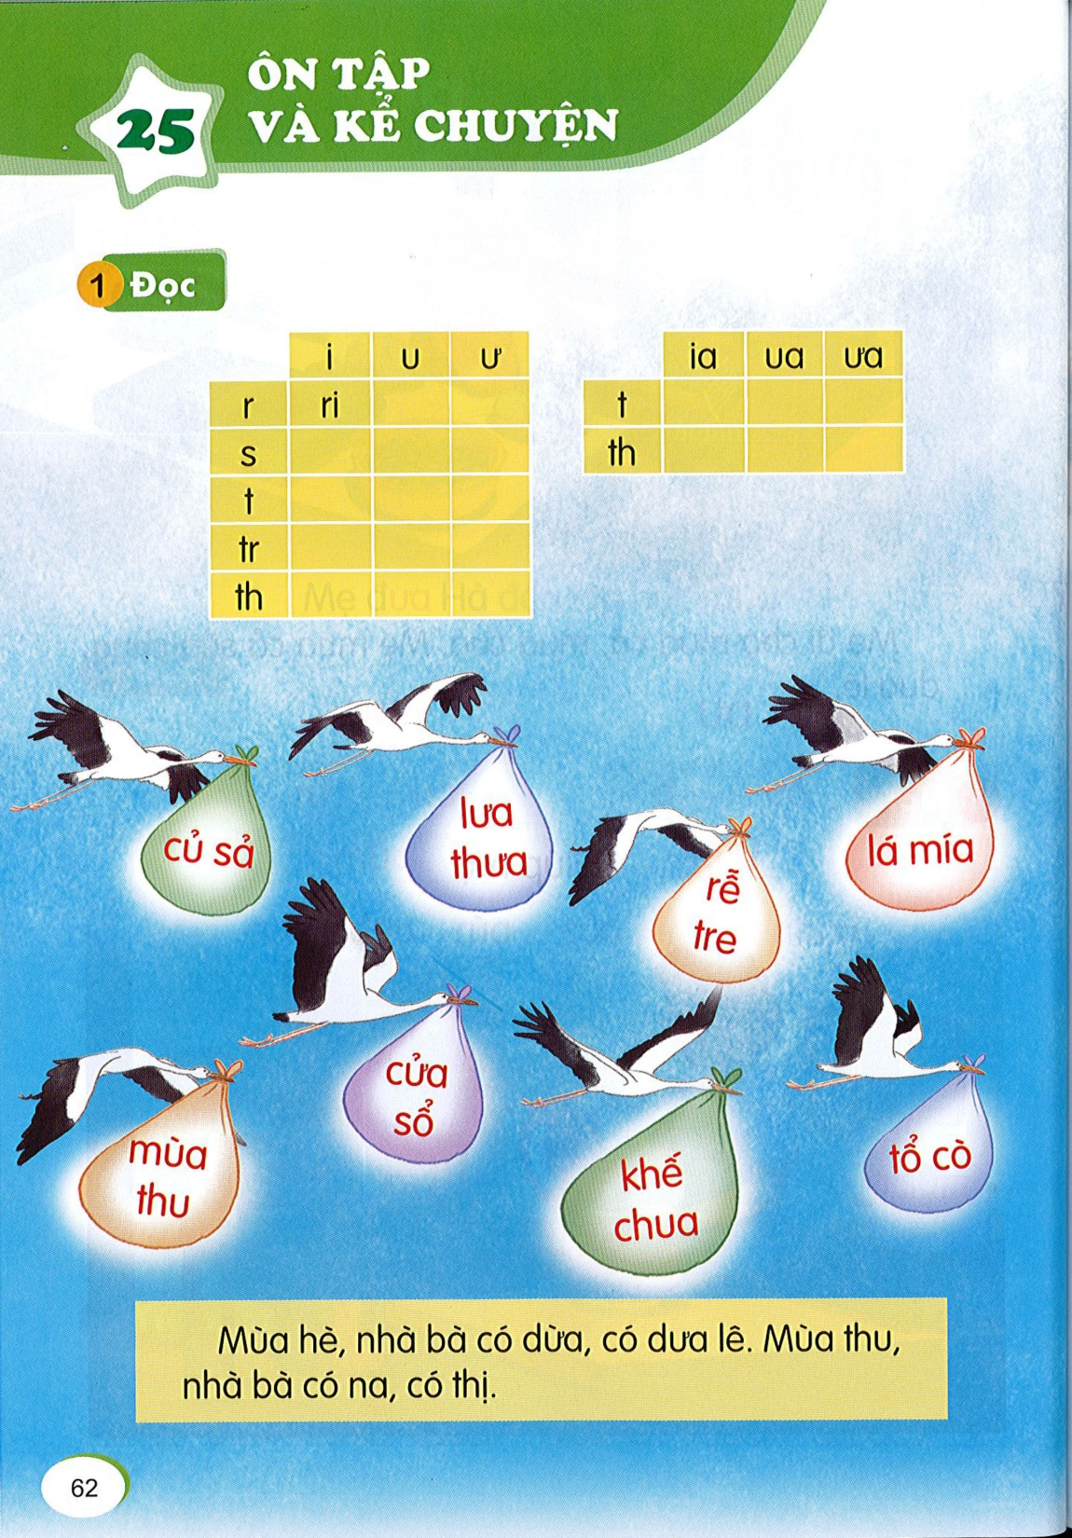

Slide 4
Mïa hÌ, nhµ bµ cã dõa, cã d­a lª. Mïa thu, nhµ bµ cã na, cã thÞ.
1
2

Slide 5
Mïa hÌ, nhµ bµ cã dõa, cã d­a lª. Mïa thu, nhµ bµ cã na, cã thÞ.

Slide 6
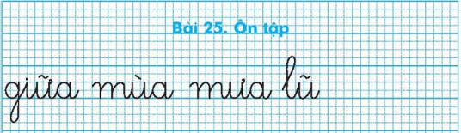
2
Viết

Slide 7
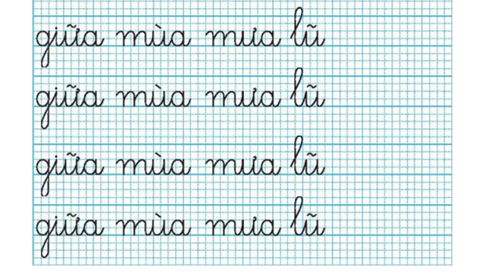

Slide 8
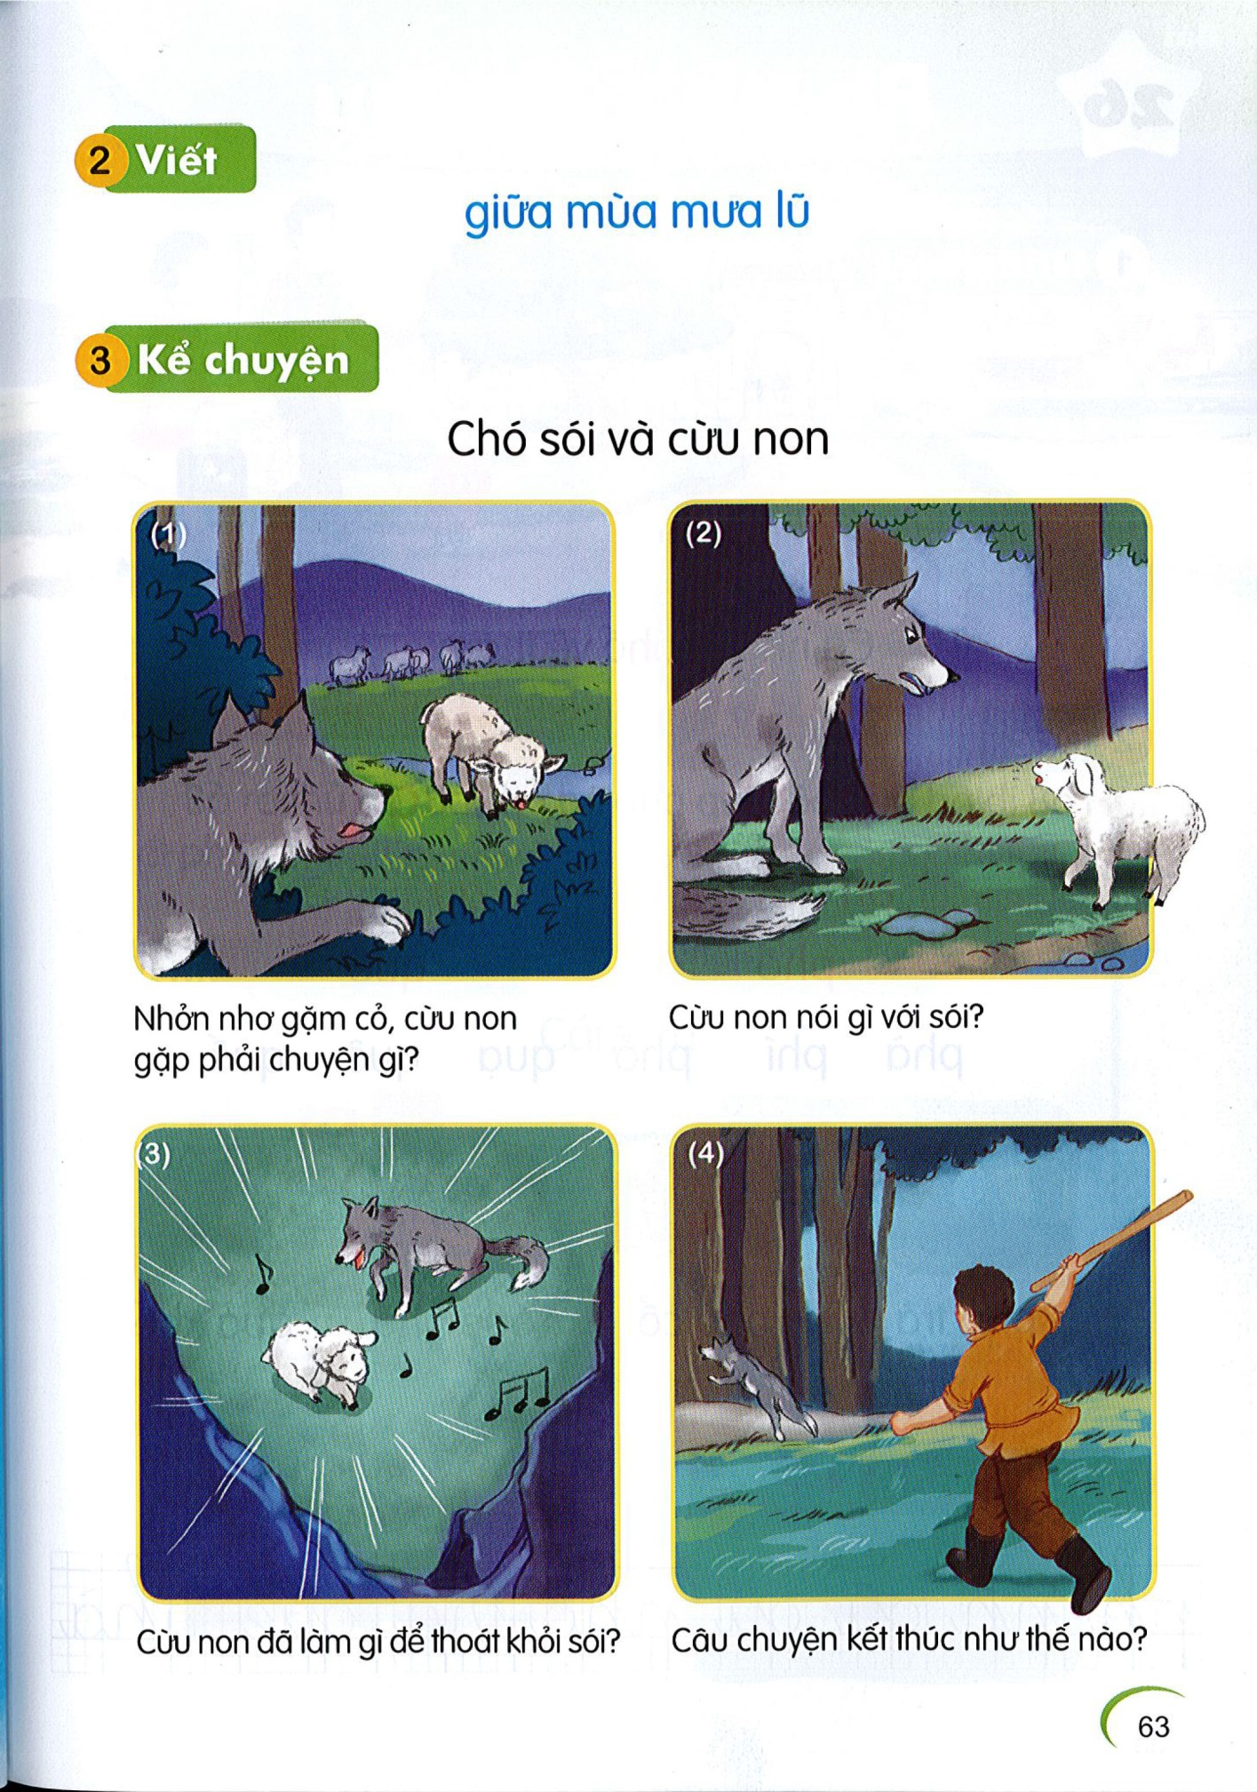
3
Kể chuyện
Chó sói và cừu non

Slide 9


Slide 13
3
Kể chuyện
Chó sói và cừu non

